Slide 1



Slide 2




Slide 3

Dân tộc Thái

Slide 4

Dân tộc Hoa

Slide 5




Slide 6
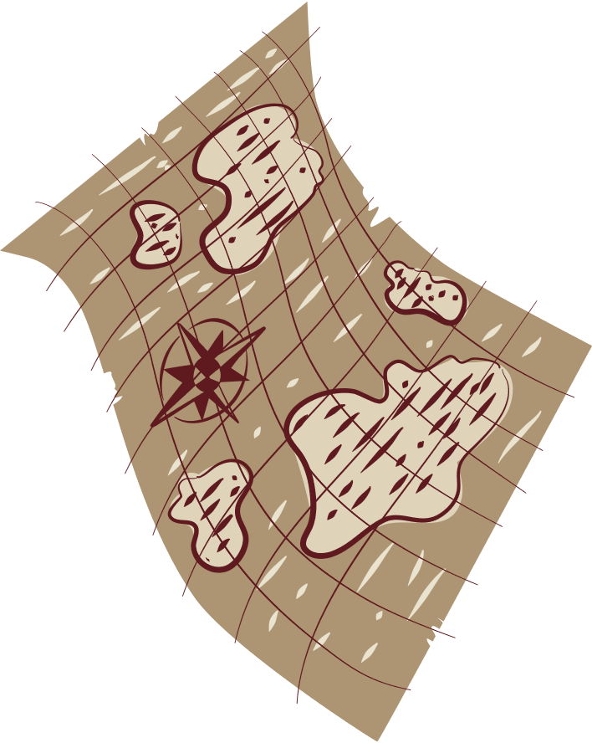



Hoạt động 1. Tìm hiểu sự ra đời Nhà nước Văn Lang, Nhà nước Âu Lạc

Slide 7

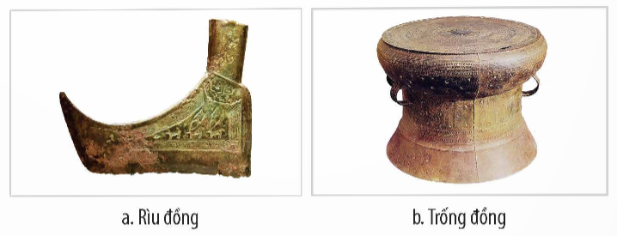
Thông qua tìm hiểu truyền thuyết, đọc thông tin và quan sát hình 1: Trình bày sự ra đời của Nhà nước Văn Lang.

Slide 8
Thời gian: Khoảng thế kỉ VII TCN
Nhà nước Văn Lang
Đứng đầu nhà nước: Hùng Vương, tương truyền trả qua 18 đời.
Kinh đô: Phong Châu (Phú Thọ)

Slide 9
Thời gian: Khoảng năm 208 TCN.
Nhà nước Âu Lạc
Đứng đầu nhà nước: Thục Phán – An Dương Vương
Kinh đô: Cổ Loa (Đông Anh, Hà Nội)

Slide 10


